Slide 1
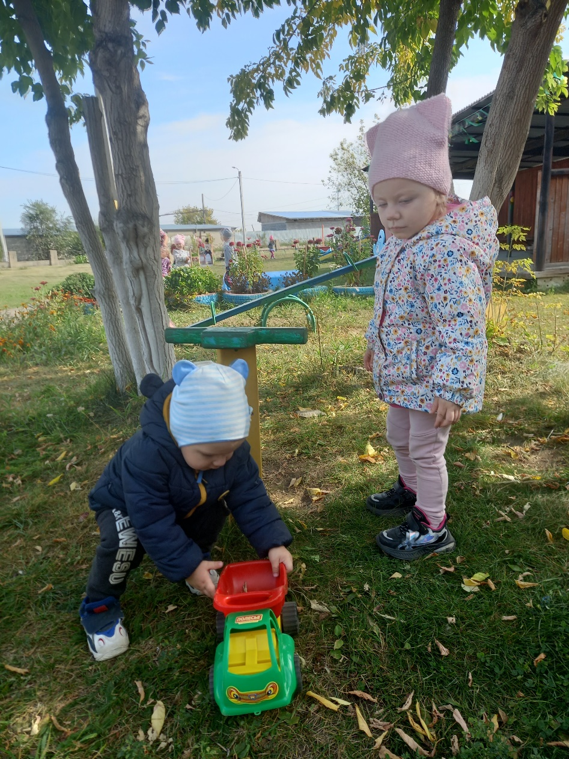
Информационно - познавательная газета о жизни, событиях, буднях и праздниках детского сада. Сентябрь 2022
Росток
Р - растим
О - одаренных
С - сообразительных
Т - творческих
О - очаровательных
К - крепышей
Читайте в номере:
Разноцветье сентября
в группе «Байкалята»
Золотая осень
Витамины есть полезно!
Наши путешествия в сентябре
Пластилиновое дерево
Читайте в номере:
«Фантазеры» в детском саду
Настольные игры в детском саду
Осень без простуды
Правило трех минут

Slide 2
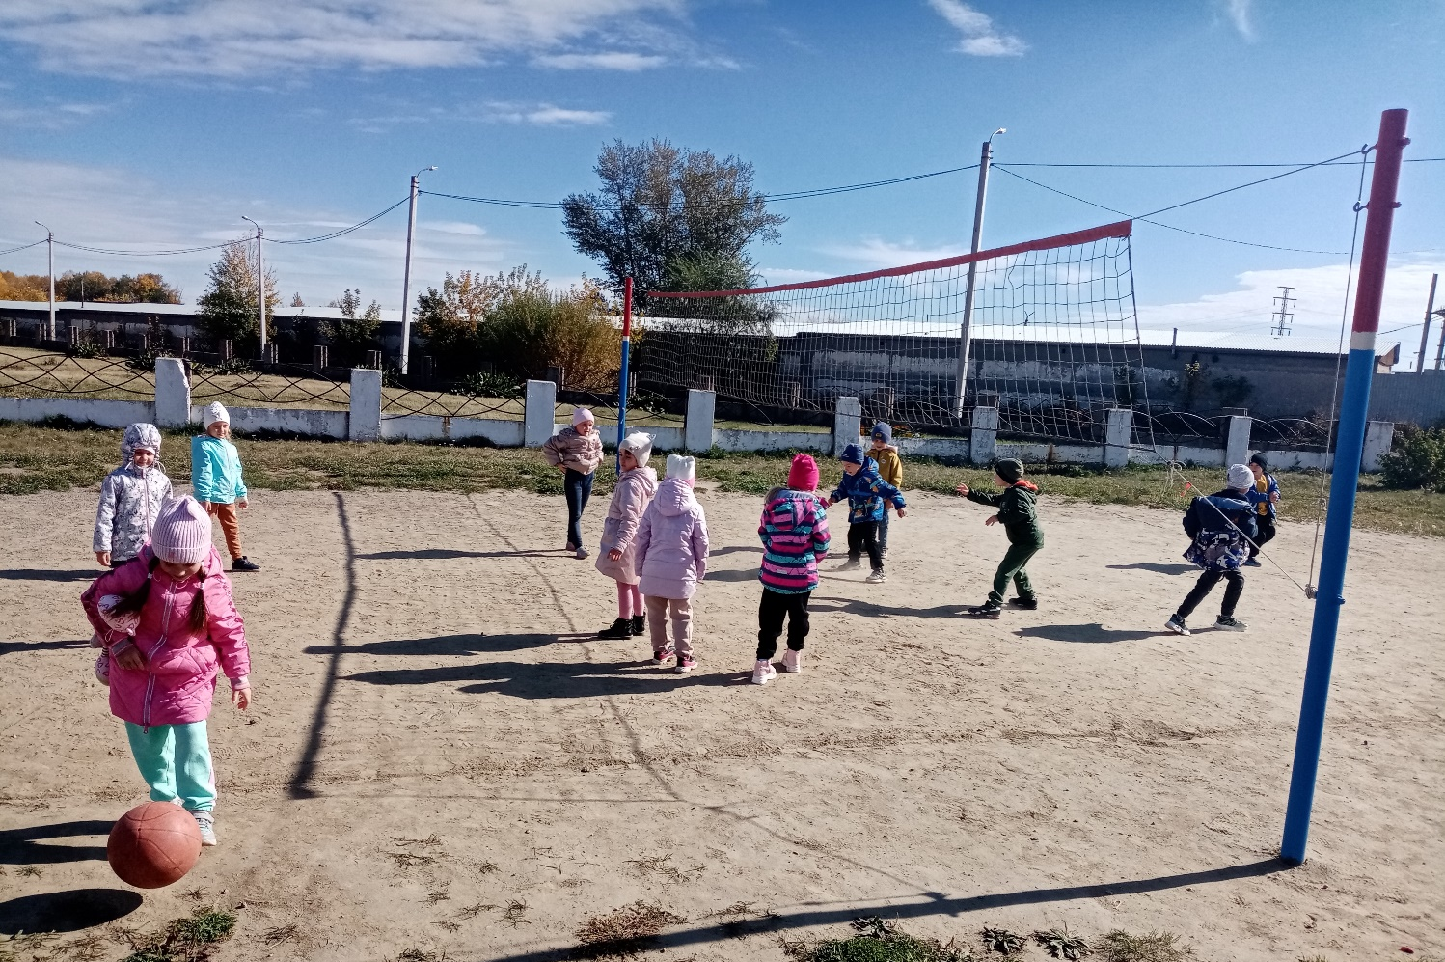
Новости группы «Байкалята»
Разноцветье сентября в группе «Байкалята»
Осень в гости к нам пришла
А в подарок принесла
Листопад багровых листьев
Грустный дождик во дворе
Песню ветра в сентябре…
А еще Осень принесла целый ворох интересных дел и праздников.
Всем известно, что начинает сентябрь – День Знаний. Ребята отправились на экскурсию на пришкольную территорию МБОУ СОШ №5, где понаблюдали, как наших бывших дошколят торжественно принимают в ряды первоклашек. Мы осмотрели спортивную площадку и даже попробовали поиграть в пионербол.
Следующую неделю, названную «Витаминной», открыл спортивный праздник. Ребята помогали Лисичке ловко собирать овощи, фрукты, ягоды, грибы, разгадывать загадки и кроссворды.
Вместе с воспитателем смастерили лэпбук «Овощи и фрукты». Ребятам в прямом смысле пришлась по вкусу игра «Угадай на вкус». Полюбились игры: «Консервный завод», «Волшебный мешочек», «Вершки и корешки» и другие. Ребята рисовли фруктово – овощной натюрморт, делали аппликацию «Заготовки на зиму», лепили овощи и фрукты.

Slide 3
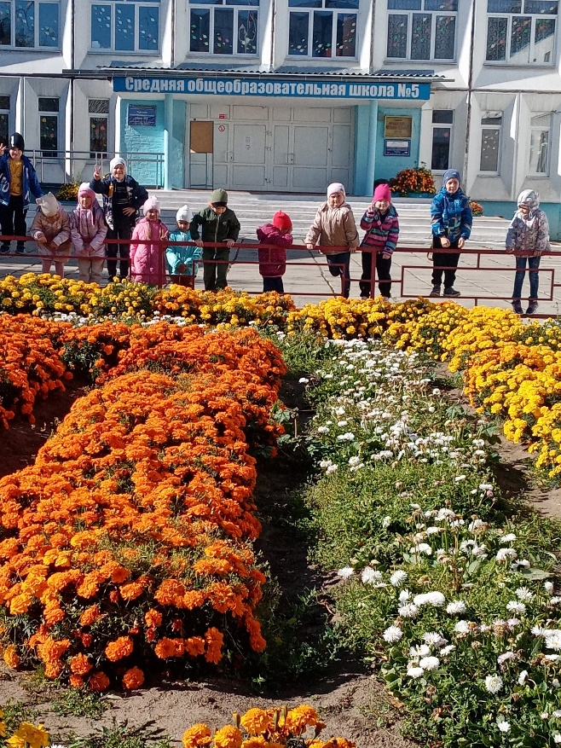
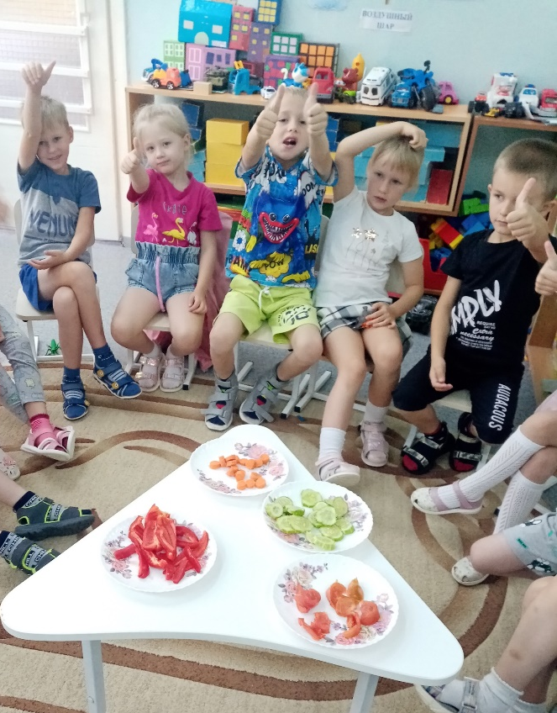
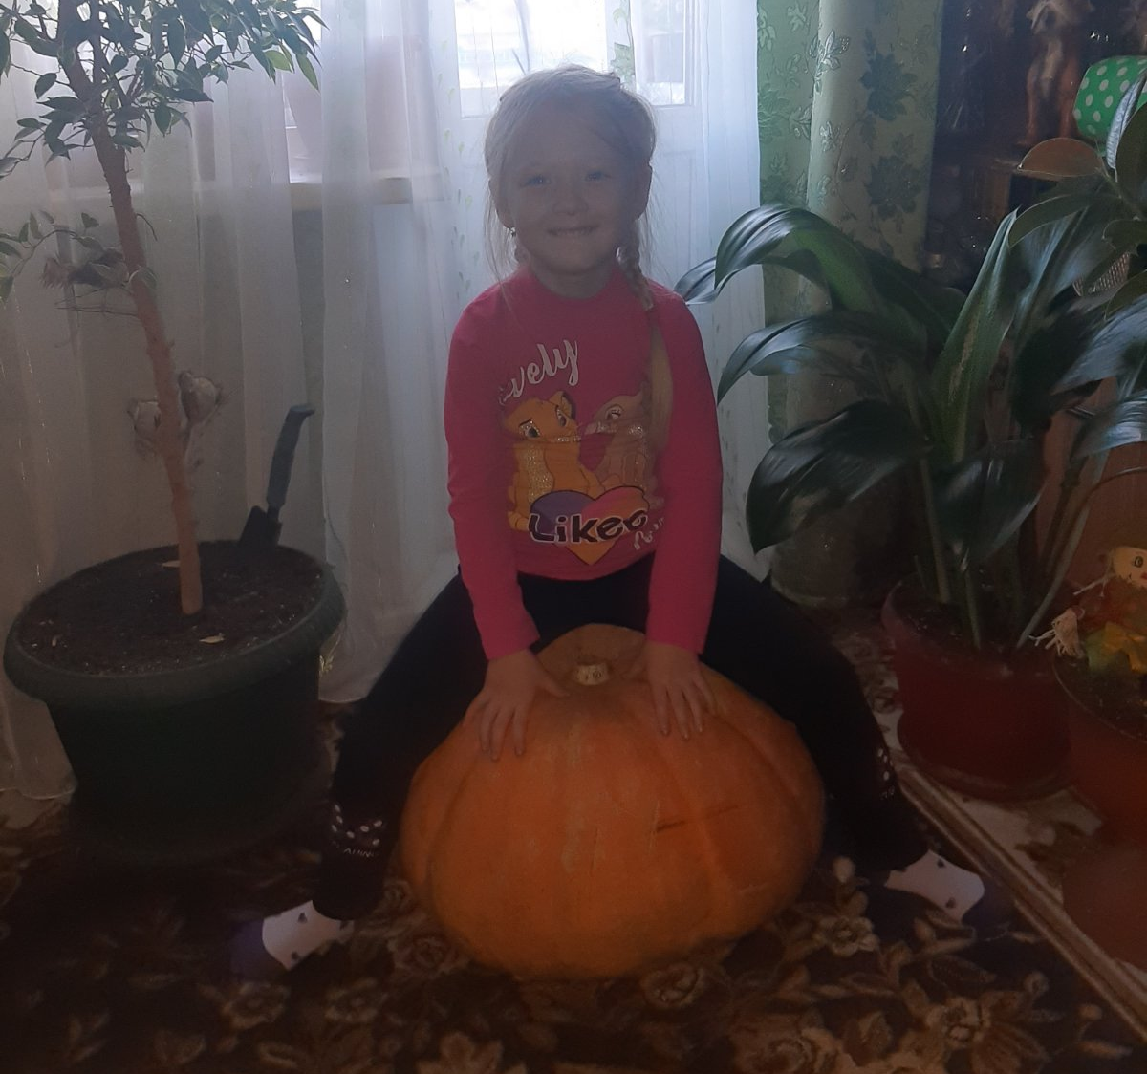
Новости группы «Байкалята»
Разноцветье сентября в группе «Байкалята»
В детской библиотеке ребята продолжили знакомство с персонажами сказки Дж.Родари «Чиполлино», стали активными участниками конкурса фруктово – овощных загадок.
Итогом Витаминной недели стала замечательная выставка «Дары Осени». Ребята и родители постарались, подготовили интересные поделки из овощей и фруктов: Артем Г. сделал огромного Кита из кабачка, Дарина – «Яблочную Гусеничку», Валерия П.- «Королеву Тыковку», Даша – «Семейку Патиссонов», Гоша – «Веселого Ёжика».
Следующая неделя сентября, посвяшённая Дню дошкольного работника, превратила наших ребят в художников, певцов, танцоров и артистов!
Мы организовали выставку творческих работ с портретами работников детского сада, любимыми воспитателями, нарисовали плакат с признаниями в любви и пожеланиями для них.
Кульминацией этой недели стал праздничный концерт, на котором дети показали сценку «Теремок на новый лад», дружно исполнили песню «Наш любимый детский сад», танцевали вместе с воспитателями в флешмобе «Кнопочки», поздравляли всех работников и Ветеранов нашего детского сада!
Вот такой насыщенный и яркий выдался СЕНТЯБРЬ!

Slide 4
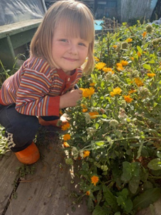
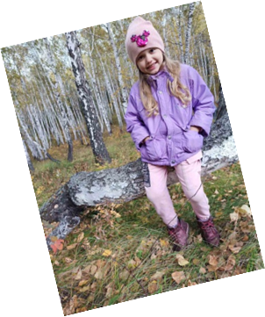
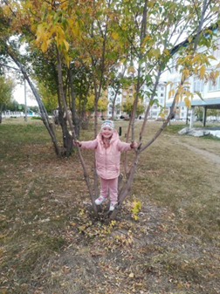
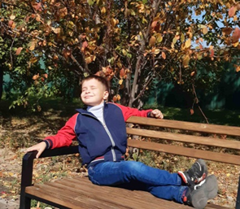
Новости группы «Пчелки»
Золотая осень
Незаметно прошло солнечное, жаркое лето. За летом наступает осень. Самым первым приходит за августом сентябрь – Златоцвет. Именно в сентябре листва на деревьях, кустарниках приобретает золотистый и яркий цвет.
Первого сентября в школах начинается учебный год. В детском саду у ребят тоже начинаются занятия. Мы с ребятами беседуем об осени, проводим наблюдения на прогулках. Ребята замечают и называют приметы осени, собирают гербарий.
С детьми мы украсили по-осеннему группу, развесили осенние листочки, с помощью родителей создали фотогалерею «Я и осень».
27 сентября – праздник Дошкольного работника, на котором наши ребята споют песню и сыграют на музыкальных инструментах. Осень нас радует не только праздниками и своей красотой.
Осень
Осень на опушке краски разводила,
По листве тихонько кистью проводила:
Пожелтел орешник и зарделись клены,
В пурпуре осеннем только дуб зеленый.
Утешает осень:
- Не жалейте лето!
Посмотрите - роща золотом одета!
З. Федоровская

Slide 5
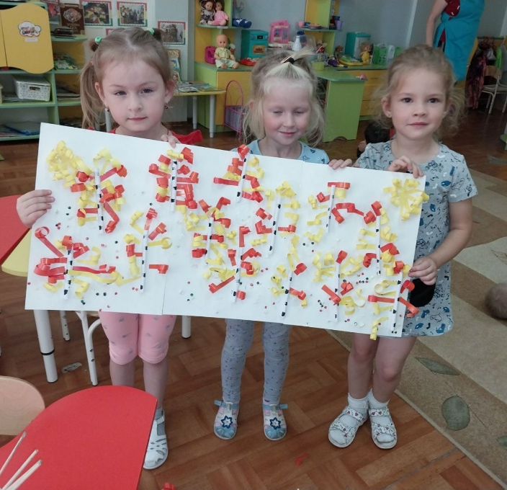
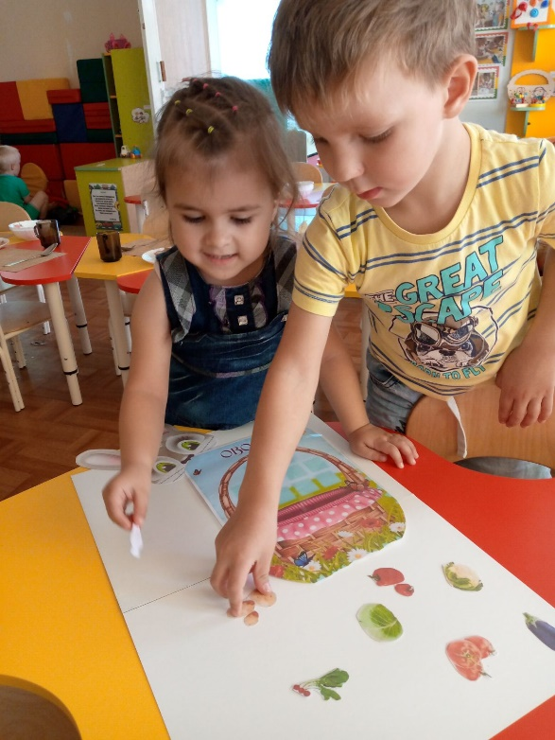
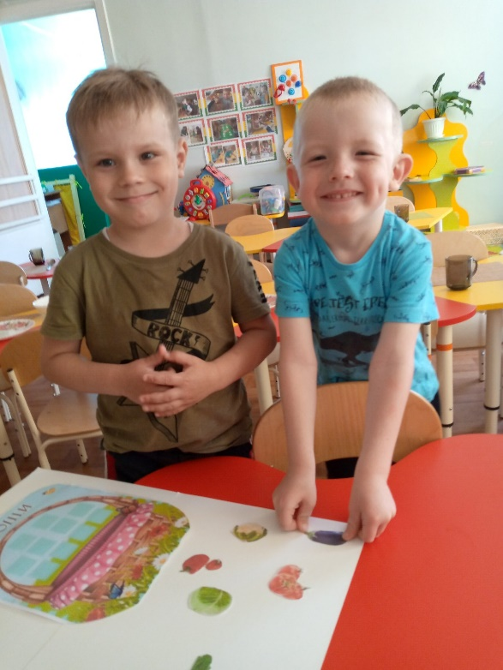
Новости из группы «Веселые человечки»
Витамины есть полезно!
Ешьте овощи и фрукты-
Это лучшие продукты.
Вас спасут от всех болезней.
Нет вкусней их и полезней.
Подружитесь с овощами,
И с салатами и щами.
Витаминов в них не счесть.
Значит, нужно это есть!
(Н. Довженко)
Конечно, осень всегда радует нас красками красоты и полезными продуктами. В это время мы собираем прекрасный урожай овощей, фруктов и ягод. Многие дети, проводя все летнее время на даче могут пронаблюдать, как все растет и могут попробовать на вкус и могут рассказать какие они вкусные и полезные.
Придерживаясь темы недели: «Витаминная неделя» мы с ребятами продолжаем работу и в игровой форме проводим квест- игры по огороду, узнаем, что растет в огороде, а что нет. Разучиваем стихи о витаминах, пальчиковые игры, слушаем музыкальные произведения, читаем потешки, чистоговорки. Ребята познают, где растут овощи, фрукты и ягоды, какие они и что из них можно приготовить. А самое интересное, что они полезны и богаты витаминами и если кушать каждый день, то можно быть здоровым и крепким, спортивным и красивым.
На наши занятия или мероприятия приходят гости из леса, и мы делимся с ними нашим урожаем., потому- что мы друзья! Дети с пребольшим удовольствием участвуют в аппликационных работах или художественном творчестве в рисунках для гостей из леса. Так мы помогаем перезимовать им в холодное время.

Slide 6
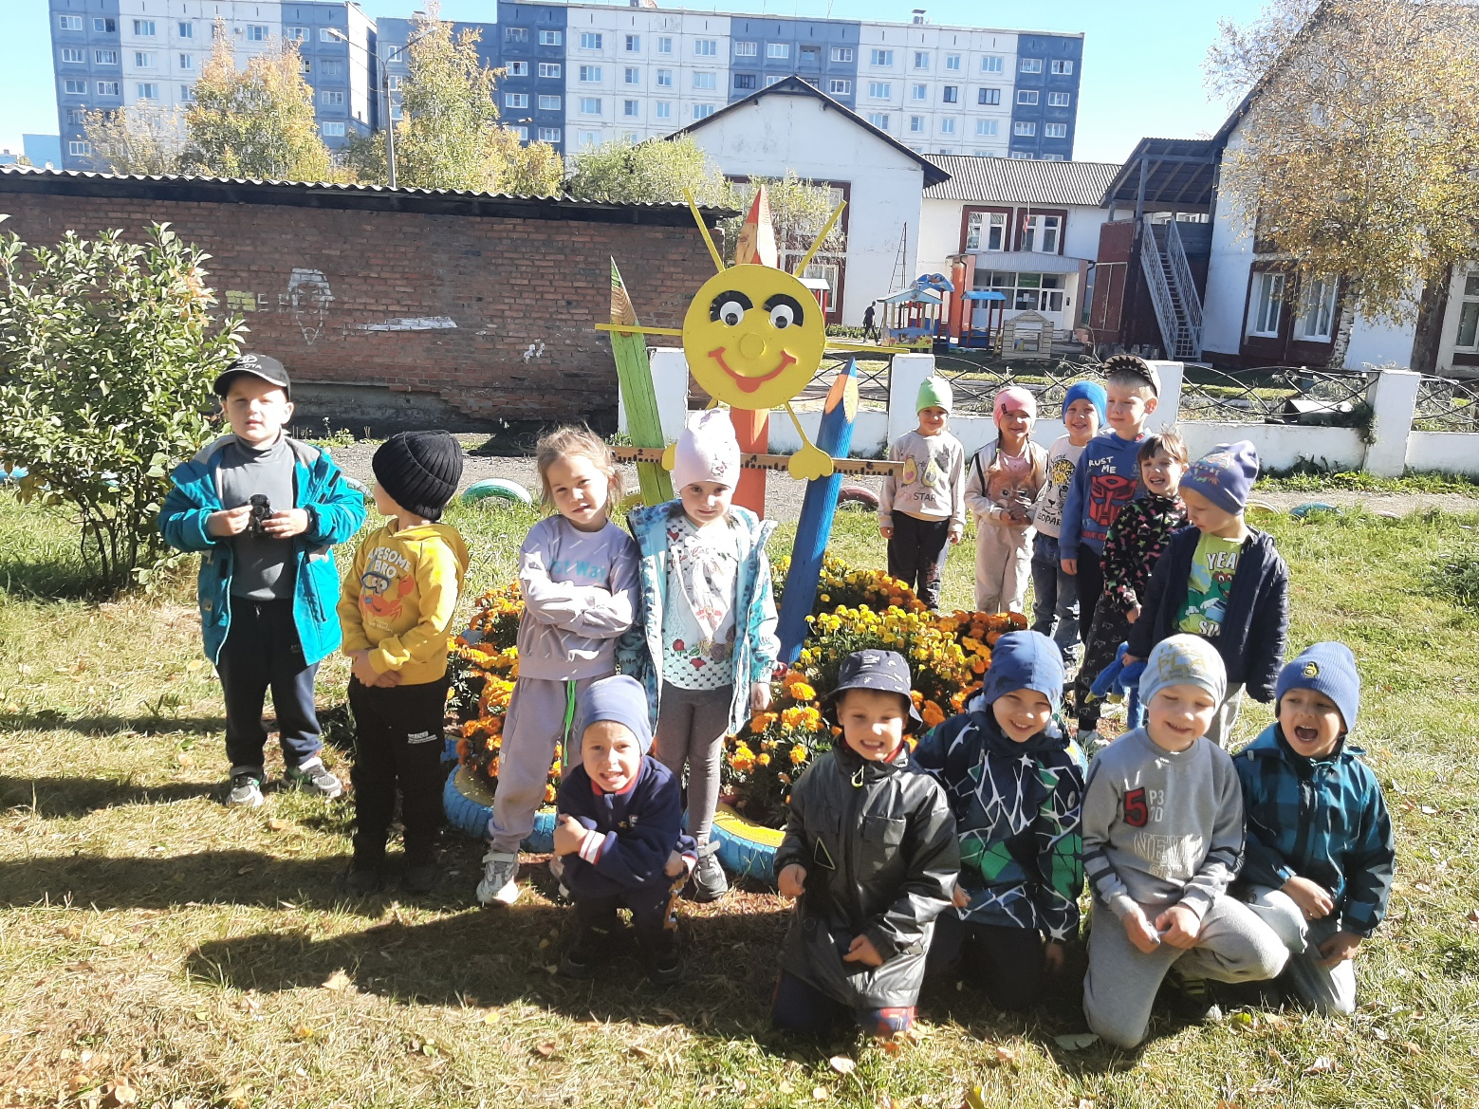
Новости группы «Смешарики»
Наши путешествия в сентябре
Стало доброй традицией в нашей группе совершать выходы и экскурсии в различные интересные места нашего города. В сентябре мы посетили наш любимый кинотеатр «Ровесник» Ребята смотрели мультипликационный фильм «Удача» …Всем он очень понравился. Дружной колонной дети шли по проспекту Космонавтов, подмечая как изменяется природа в нашем городе ранней осенью. Считали дома, этажи. Читали вывески на магазинах. Соблюдая правила дорожного движения, мы пересекали дорогу по пешеходному переходу, узнавали дорожные знаки, называли марки автомобилей.
Целевая прогулка на территорию МОУ СОШ № 5 помогла нам расширить наши представления о школе, дети наблюдали за учениками на уроке физкультуры, мечтая так же когда-то прыгать в длину и играть в волейбол. За учителями, которые шли на работу. За красивыми цветами на клумбах школы. Елена Александровна рассказала, что все цветы посажены учениками. И дети же за ними ухаживают. И что, когда вырастут наши ребята, они пойдут в эту школу и тоже будут получать знания.
Экскурсия на автобусе в краеведческий музей нашего города, принесла нам новые знания о динозаврах. Ребята узнали, что ученые до сих пор не знают какого цвета были эти ящеры. Много фотографий и отличные эмоции мы привезли в наш детский сад.
Уже скоро нас ждет следующая поездка, уже на трамвае. Но это другая история….

Slide 7
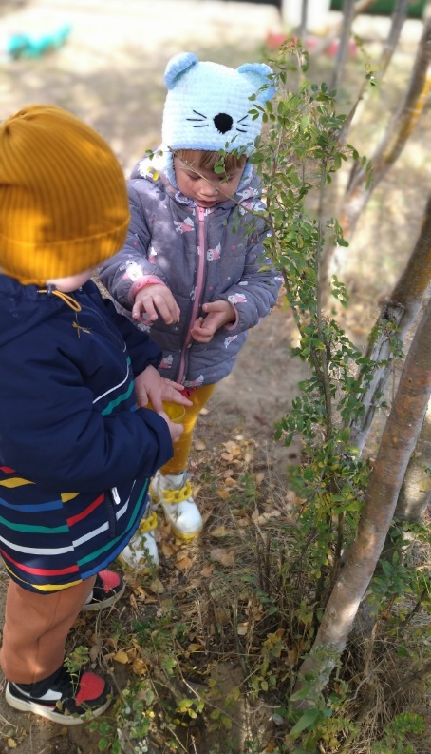
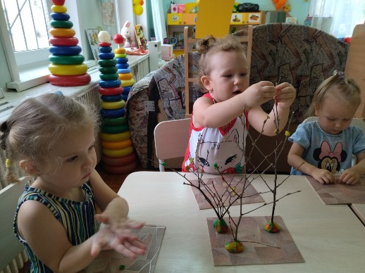
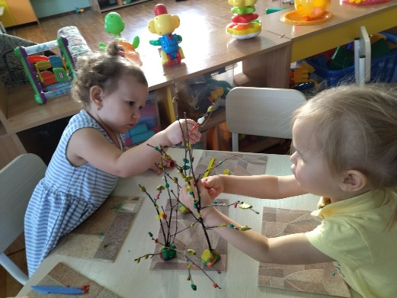
В гостях у малышей
Пластилиновое дерево
Наступила осень. Время осеннего листопада и дождей. Но нас осень не пугает, а только радует своими дарами и сюрпризами.
В первой младшей группе «Карапузы» дети очень любят гулять и понаблюдать за изменениями, которые происходят в этот период времени, осени.
Ребятам было предложено рассмотреть какие бывают листья: жёлтые, оранжевые, красные, зелёные. Дети с удовольствием рассмотрели листья. А также трудовые поручения, дети с большим энтузиазмом помогали собирать опавшие листья, и веточки.
Нам в свободное время, очень захотелось воссоздать красоту осеннего дерево, в своих работах.
Мы на прогулке собрали несколько красивых веточек. Сделали из веточек три дерева. А вот листочки мы сделали для них сами из пластилина.
Всё просто: даём детям отщипнуть кусочек пластилина, а потом сами дети прикрепляют на веточку. И не важно, что они круглые, хаотичны, но зато своими руками. Дети хорошо отвечали на вопросы: Что летом листья зеленые, а осенью желтые и отпадают; и какие цвета осенних листьев? – зеленый, желтый, красный, оранжевый.
В процессе работы подпевали с детками любимую, уже знакомую псёнку осеннею.
«Покачайся надо мной
Мой листочек золотой.
Листики дубовые,
Листики кленовые.
Мы за листиком сидим
Из-за листика глядим.
Листики дубовые,
Листики кленовые.»
Богдана, София, Саша и Кира
веселые подружки, очень
понравились такой процесс
работы, этот процесс можно
делать многократно. Деревья
стоят на окне, украшают нашу
группу, каждый подходит и
хочет полепить осенние листочки.
Работа с пластилином развивает мелкую моторику рук. Для детей эти занятия очень полезны, так как мелкая моторика рук напрямую связана с развитием речи. Катать маленькие шарики из пластилина следует указательным пальцем по ладошке.

Slide 8
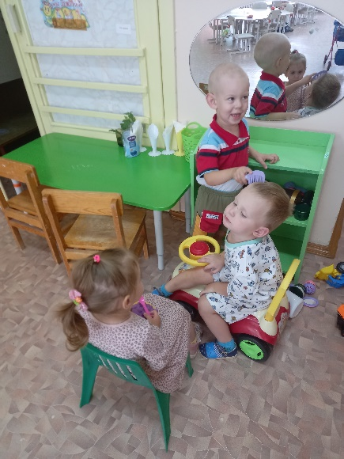
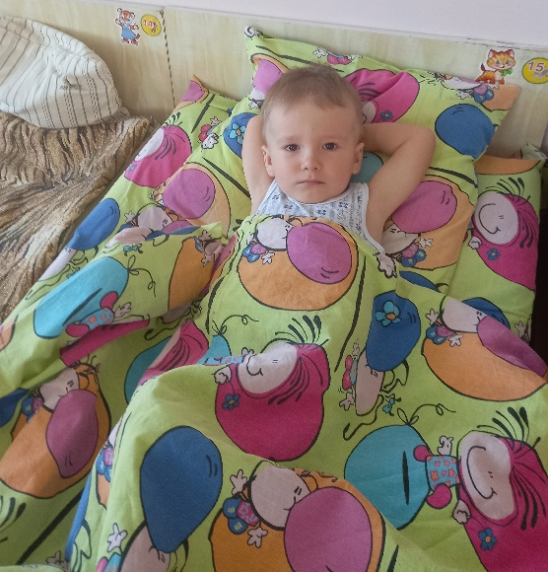
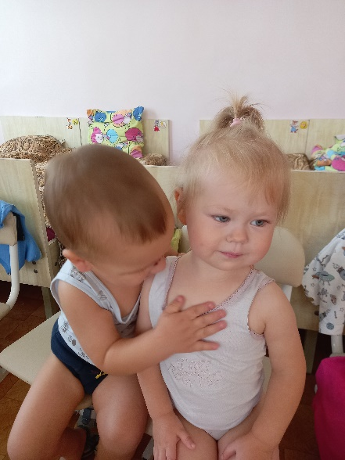
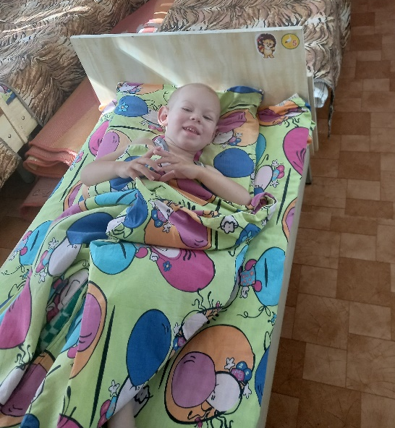
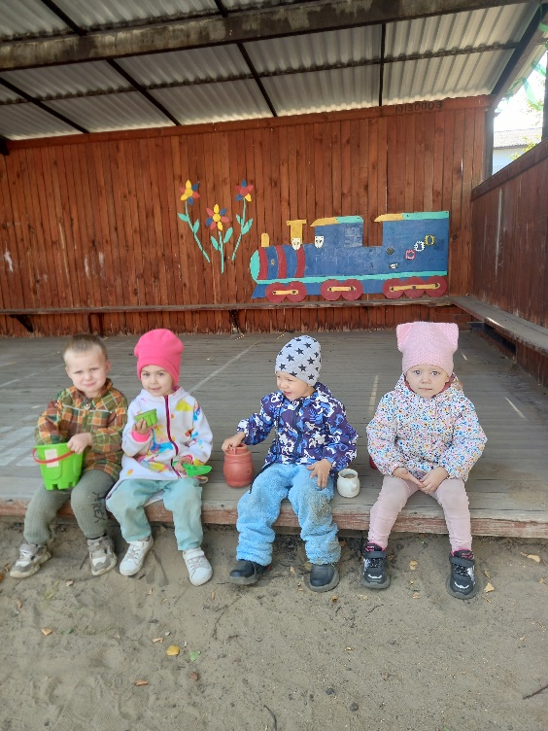
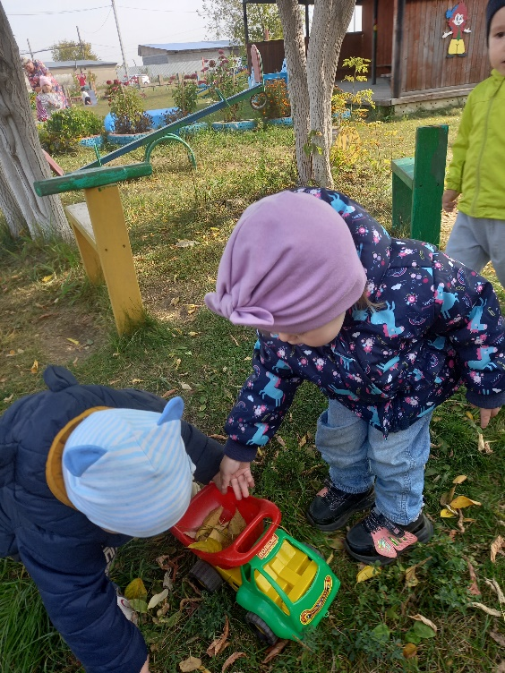
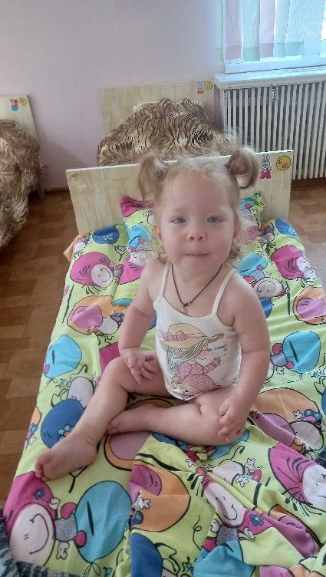
В гостях у малышей
«Фантазеры» в детском саду
Здравствуйте, девочки,
Здравствуйте, мальчики,
Рады мы видеть вас
В детском садике.
Наши малыши посещают
детский сад второй месяц.
Мы формируем у детей
культурно – гигиенические
навыки тщательно мыть
руки и вытирать руки своим
полотенцем, а мы педагоги
сопровождаем все действия
детей знакомыми стишками.
Теплою водою
Чисто руки мою.
Кусочек мыла я возьму
И ладошки им потру.
Платон, Машенька и Женька,
Мойте руки хорошенько.
Не жалейте, дети, мыла.
Я вам стол уже накрыла.

Slide 9
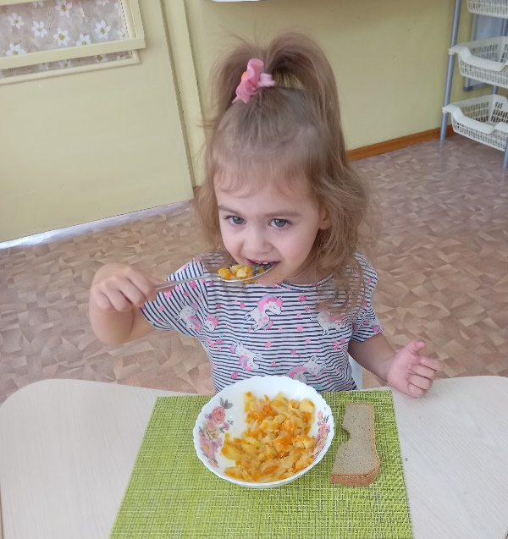
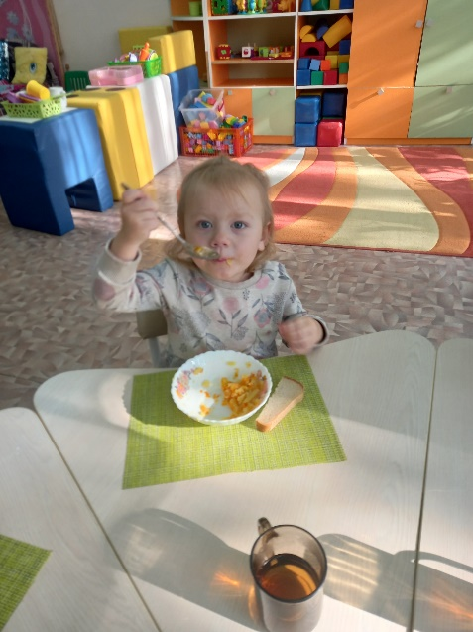
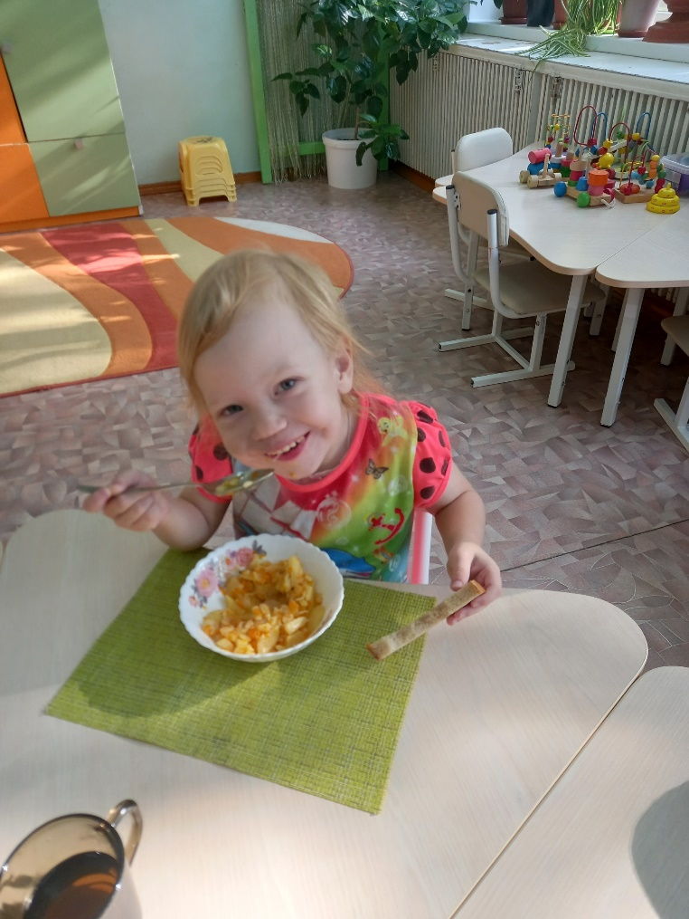
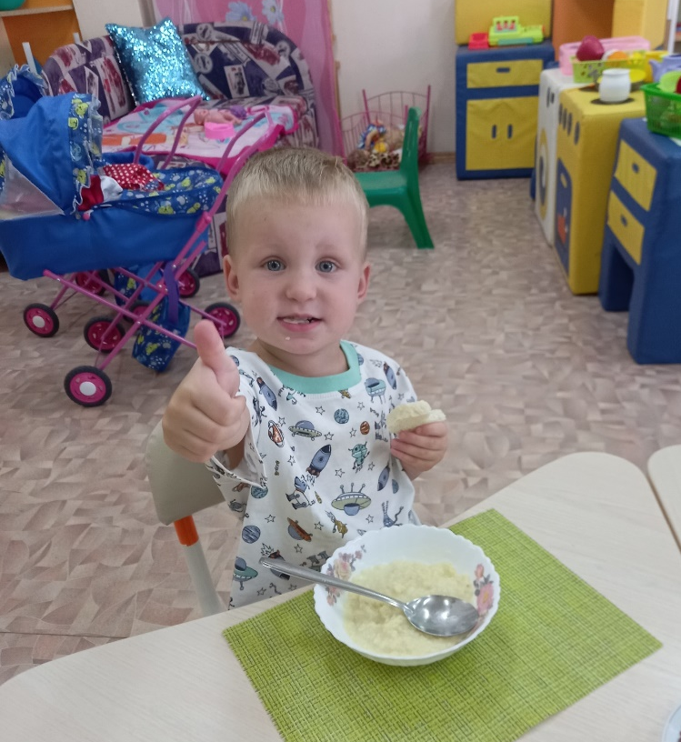
В гостях у малышей
«Фантазеры» в детском саду
Учим своих малышей организованно занимать свои места за столом, сохранять правильную позу во время еды, самостоятельно и аккуратно есть, держать ложку,
Каша манная варилась:
Всё пыхтела, пузырилась.
Из кастрюльки убежала,
На тарелочки попала.
Мы её поймаем ложкой,
И попробуем немножко.
Ай да каша! Как вкусна!
Всю съедим её до дна!
И то, что у ребят многое уже получается, нас очень радует, и это событие и успех для нас и ребят. Формируем у ребят привычку поддерживать порядок в группе, убирать игрушки на свое место (ведь у каждой игрушки есть свой домик). Поощряем желание детей трудиться вместе с товарищами. У ребят появляются друзья в группе, и рождается первая любовь. Каждый день у нас интересен и полон новых событий.

Slide 10
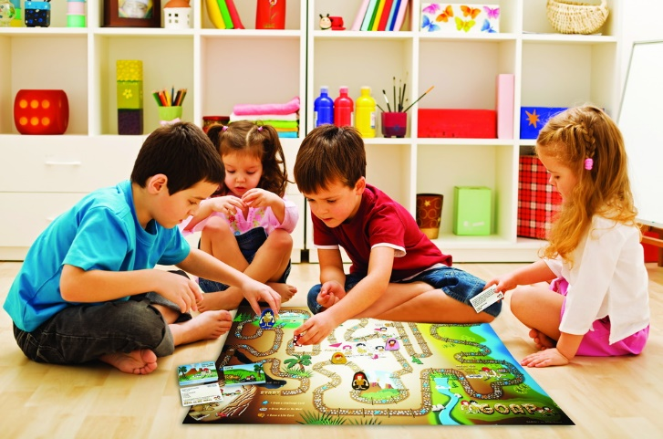
Советуют педагоги
Настольные игры в детском саду
Настольные игры – это лучший выбор для развлечения и обучения детей в ограниченном пространстве, в том числе и в группе детского сада. Они развивают не только ум, но и характер: прививают усидчивость, приучают малышей соблюдать очередность ходов, играть по общим правилам, радоваться не только своей победе, но и победе друзей, воспринимать поражение в игре как этап, а не как жизненную трагедию.
Пятый год жизни ребенка – это возраст активного общения со сверстниками. Ребенок учится соблюдать правила сам и следить, как их выполняют другие. Задача воспитателя сделать настольную игру привлекательной для малышей. К тому же в этом возрасте активно развивается речь: появляются новые звуки, произношение которых ранее не получалось, фразы становятся развернутыми, а словарный запас обогащается.
Конечно, все это не происходит само собой: дома и в детском саду используются специальные упражнения, тренировки. Эффективным подспорьем станут специальные настольные игры логопедической направленности, в процессе которых совершенствуется артикуляция, развивается способность к развернутой речи. В процессе игры дети не только тренируют мышцы речевого аппарата, но и заряжаются хорошим настроением.
Кроме того, настольные игры имеют еще ряд положительных воздействий:
- у ребенка развивается творческий потенциал и воображение;
- у малыша развивается речь, он учится красиво и правильно говорить;
- происходит развитие социальной адаптивности ребенка, которому приходится ради достижения цели взаимодействовать с различными игроками;
- развивается скорость реакции, моторика, малыш становится более аккуратным;
- развивается смекалка и память;
- малыш учится переключаться между различными видами деятельности;
- ребенок учится в процессе игры преодолевать сложности и легче переживать неудачи, начинает понимать, что можно начать все сначала в случае неудачи.
Настольные игры в детском саду – это отличное подспорье для воспитателей и специалистов. Их можно использовать в рамках занятий, в свободное время или вместо прогулок в плохую погоду. Качественно выполненные настольные игры будут радовать детей долгие годы, неизменно развивая и даря радость общения.

Slide 11
Спортивная страничка
Осень без простуды
Вот и наступила осень! Что сделать, чтобы ребенок не простудился? Как с радостью прожить дождливый осенний период?
Только комплекс профилактических мероприятий дают гарантированный результат.
1. Прогулки.
Простуда у ребенка чаще всего появляется от воды: ребенок ноги простудил, долго находился в дождливую сырую погоду на улице. Что делать? Прежде нужно стараться внимательней следить за ребенком во время прогулки. Ответственно относиться к подготовке к прогулке (надевать резиновые сапоги, дождивик и т. д.). Не следует отменять прогулку в плохую погоду. Гулять нужно в любую погоду, пусть не долго, но регулярно. Нахождение ребенка на улице, пешие прогулки по парку или скверу способствуют развитию движений ребенка и хорошему обмену веществ, а также успешной адаптации к осеннему климату.
2. Водные процедуры
Водные процедуры закаливают и повышают иммунитет, развивают мышцы, способствуют росту и нормализуют состояние вегето – сосудистой системы ребенка.
К водным процедурам относятся умывание, обливание конечностей и всего тела, полоскание горла, купание в ванне, поездки и отдых на море. Все водные процедуры способствуют расслаблению мышц и успокаивают нервы.
3. Осенняя витаминизация детей.
Приучите ребенка к чесноку. Добавляйте чеснок в разные блюда. Чеснок не обязательно есть в чистом виде. Сделайте для ребенка «здоровый амулет». Можно взять пластмассовый кокон от киндера и положить в него свежий чеснок (не забывайте менять чеснок каждое утро).
Ежедневно по утрам и вечерам давайте вашему ребенку пить чай с лимоном и съедать его с сахаром вместе с цедрой.
4. Одежда вашего ребенка.
Одевайте своего ребенка по сезону, не теплее и не легче необходимого.
Основные требования к одежде ребенка:
-Хорошая обувь в соответствии с погодой — это залог здоровья вашего ребенка. Ноги должны быть сухие и теплые.
-Головной убор или капюшон на куртке. Голову всегда держим в тепле.
5. Гигиена.
Приучите ребенка к соблюдению гигиены (мыть руки перед едой и по мере загрязнения, пользоваться индивидуальным носовым платком).
Лучшая защита от простуды осенью - её комплексная профилактика. Будьте здоровы!

Slide 12
Страничка психолога
Правило трех минут
Оказывается, есть такое важное правило – правило «трех минут». Оно работает, как для супругов, так и для детей. Когда родители в семье начинают выполнять это правило, то замечают, что оно очень многое меняет в отношениях к лучшему.
Правило «первых трех минут» заключается в том, чтобы всегда встречать ребенка с такой огромной радостью, как будто встречаете друга, которого не видели уже много, много лет. И не важно, вы вернулись из магазина, в который выбегали за хлебом, или пришли домой с работы. Обычно всё, чем с вами хочет поделиться ребенок, он “выдает” в первые минуты встречи, именно в этом заключается важность не упустить это время.
Вы сразу заметите тех родителей, которые интуитивно выполняют правило «первых трех минут». Например, забирая ребенка со школы, они всегда приседают на уровень его глаз, обнимают при встрече и говорят, что по нему соскучились. В то время как другие родители просто берут ребенка за руку, говорят “пошли”, разговаривая при этом по телефону..
Приходя с работы, сразу обращайте все внимание на ребенка. Вы имеете несколько минут для того, чтобы сесть рядом возле него, расспросить о его дне и выслушать. Потом уже пойдете ужинать и смотреть новости.
Важно не количество времени, а эмоциональная близость.
Иногда несколько минут душевной беседы значат для малыша гораздо больше, чем целый день, проведенный с вами вместе. То, что мы все время забеганные и озабоченные, точно не сделает наших детей счастливее, даже если мы считаем, что делаем это ради них и их благополучия.
Для родителей и детей выражение «время вместе» имеет разное значение. Для взрослых достаточно, чтобы дети просто находились рядом с ними, когда они делают что-то дома или идут в магазин. А вот для детей понятие «время вместе» – это смотреть глаза-в-глаза, когда родители садятся рядом, откладывают мобильные телефоны, исключают мысли о сотнях своих проблем и совсем не отвлекаются на посторонние дела. Ребенок никогда не доверится, если чувствует, что в приоритете у родителей в момент общения есть что-то важнее, чем он.
Конечно, не всегда у родителей есть время на совместную игру с детьми, но в такие минуты делайте только то, что хочет ребенок. Не надо предлагать ему ваши варианты свободного времени. Время скоротечно, и вы не успеете опомниться, как ваши сыновья и дочери повзрослеют, поэтому не теряйте времени и начинайте строить доверительные отношения с ними уже сейчас. Пусть правило «трех минут» вам в этом пригодится.
Выпуск подготовили: редактор Погудо А.Н. – педагог-психолог; воспитатели: Кучеренко Е.., Кнапова В.В., Милостных Ю.А., Моисеева Т.В., Козырева О.Ю., Налетова Е.Л., Лапунова Е.А., Пустовалова Е.Л., Афанасьева Н.В., Шаманова С.К., ; инструктор по физической культуре: Литвинова Л.К.

